Slide 1

第六讲 群的同态与同构
周 晓 聪
中山大学计算机学院
2024年1月
isszxc@mail.sysu.edu.cn
代数结构
第六讲 群的同态与同构
2024年1月

Slide 2
提示
学习目标与学习重点
学习目标
能判断群之间的函数是否是同态
能证明与同态相关的简单命题
学习重点
如何判定一个函数是否是同态？群的同态有哪些基本性质？
代数结构
第六讲 群的同态与同构
2024年1月 /34

Slide 3
内容提要
群同态的定义与例子
群同构的基本例子
群同态的基本性质
群的同态基本定理
代数结构
第六讲 群的同态与同构
2024年1月 /34

Slide 4
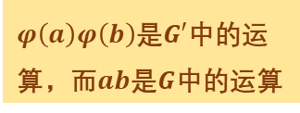
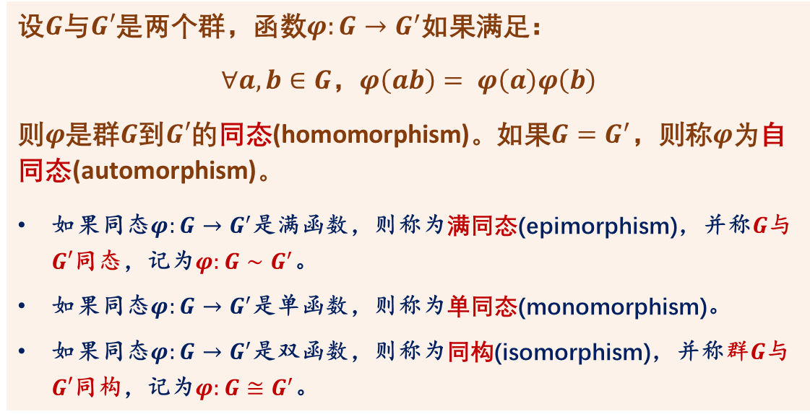
群同态的定义与例子
群同态的定义
设$G$与$G′$是两个群，函数$φ:G→G^{′}$如果满足：
$∀a,b∈G$，$φ\left(ab\right)= φ\left(a\right)φ\left(b\right)$
则$φ$是群$G$到$G′$的同态(homomorphism)。如果$G=G^{′}$，则称$φ$为自同态(automorphism)。
如果同态$φ:G→G^{′}$是满函数，则称为满同态(epimorphism)，并称$G$与$G′$同态，记为$φ:G∼G^{′}$。
如果同态$φ:G→G^{′}$是单函数，则称为单同态(monomorphism)。
如果同态$φ:G→G^{′}$是双函数，则称为同构(isomorphism)，并称群$G$与$G′$同构，记为$φ:G≅G^{′}$。
$φ\left(a\right)φ\left(b\right)$是$G′$中的运算，而$ab$是$G$中的运算
代数结构
第六讲 群的同态与同构
2024年1月 /34

Slide 5
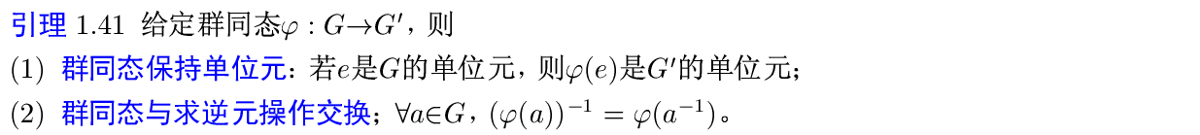
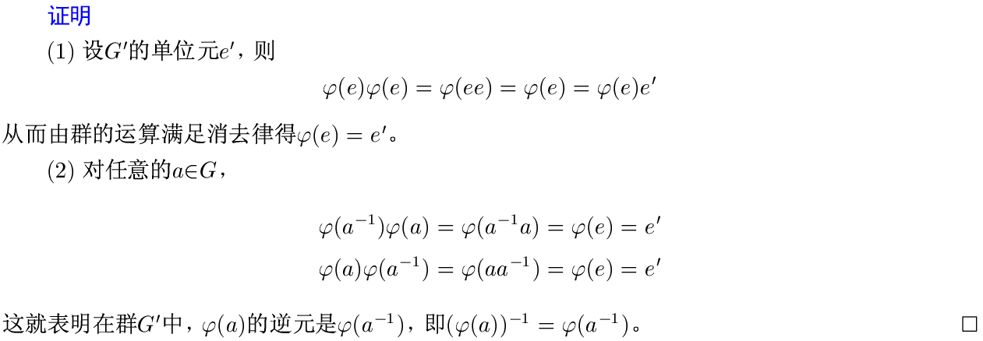
群同态的定义与例子
群同态保持单位元与逆元
代数结构
第六讲 群的同态与同构
2024年1月 /34

Slide 6
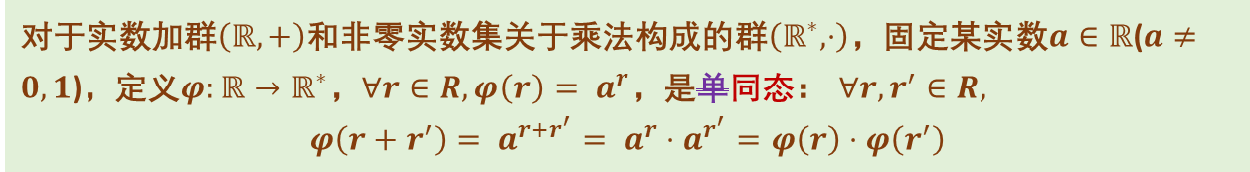
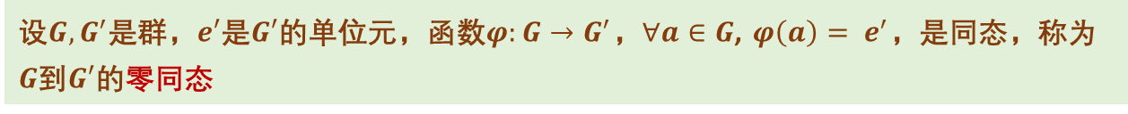
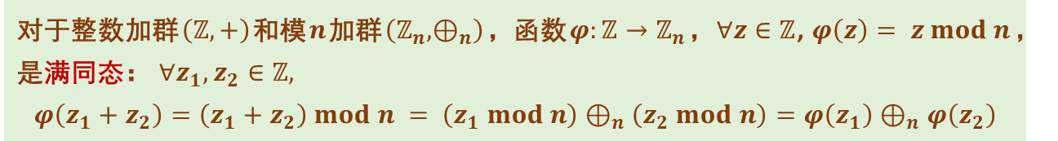
群同态的定义与例子
群同态的例子
设$G, G^{′}$是群，$e′$是$G′$的单位元，函数$φ:G→G^{′}$，$∀a∈G$, $φ\left(a\right)= e^{′}$，是同态，称为$G$到$G′$的零同态
对于整数加群$\left(ℤ,+\right)$和模$n$加群$\left(ℤ_{n},⊕_{n}\right)$，函数$φ:ℤ→ℤ_{n}$，$∀z∈ℤ$, $φ\left(z\right)= z mod n$，是满同态： $∀z_{1}, z_{2}∈ℤ,$
$$φ\left(z_{1}+z_{2}\right)=\left(z_{1}+z_{2}\right) mod n = \left(z_{1} mod n\right)⊕_{n}\left(z_{2} mod n\right)=φ\left(z_{1}\right)⊕_{n}φ\left(z_{2}\right)$$
对于实数加群$\left(ℝ,+\right)$和非零实数集关于乘法构成的群$\left(ℝ^{∗}, ⋅\right)$，固定某实数$a∈ℝ$($a≠0, 1$)，定义$φ:ℝ→ℝ^{∗}$，$∀r∈R, φ\left(r\right)= a^{r}$，是单同态： $∀r, r^{′}∈R,$
$$φ\left(r+r^{′}\right)= a^{r+r^{′}}= a^{r}⋅a^{r^{′}}=φ\left(r\right)⋅φ\left(r^{′}\right)$$
代数结构
第六讲 群的同态与同构
2024年1月 /34

Slide 7
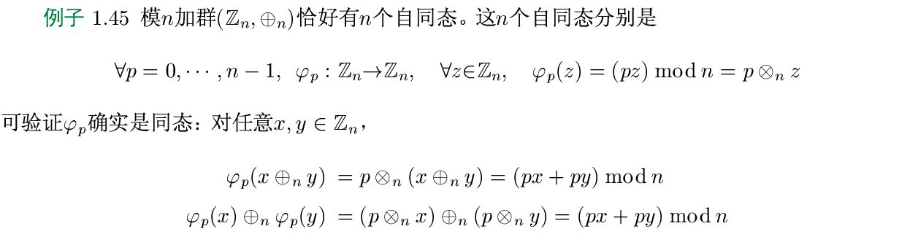
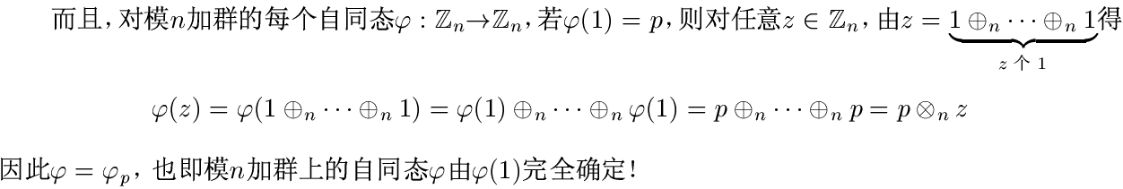
群同态的定义与例子
群同态的例子
代数结构
第六讲 群的同态与同构
2024年1月 /34

Slide 8
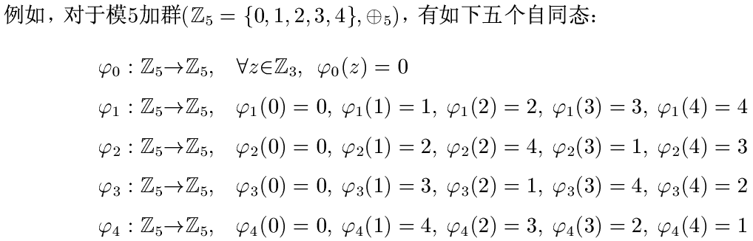
群同态的定义与例子
群同态的例子
写出模$6$加群$\left(ℤ_{6}=\left\{0,1,2,3,4,5\right\}, ⊕_{6}\right)$上的$6$个自同态？
代数结构
第六讲 群的同态与同构
2024年1月 /34

Slide 9
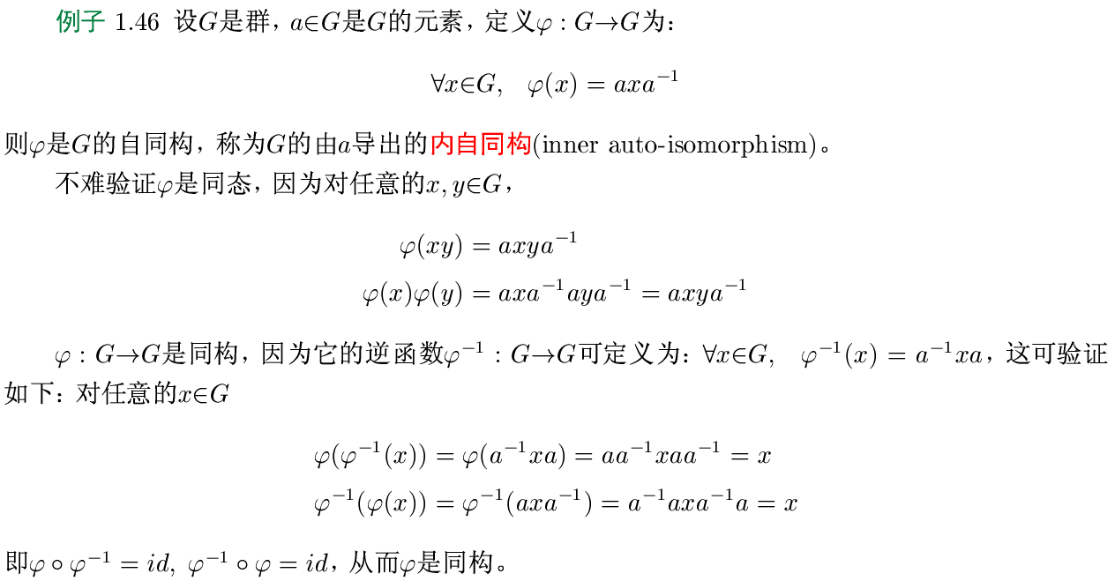
群同态的定义与例子
群的内自同构
能证明有逆函数即为双射函数了，进而同态及双射即为同构了。
代数结构
第六讲 群的同态与同构
2024年1月 /34

Slide 10
内容提要
群同态的定义与例子
群同构的基本例子
群同态的基本性质
群的同态基本定理
代数结构
第六讲 群的同态与同构
2024年1月 /34

Slide 11
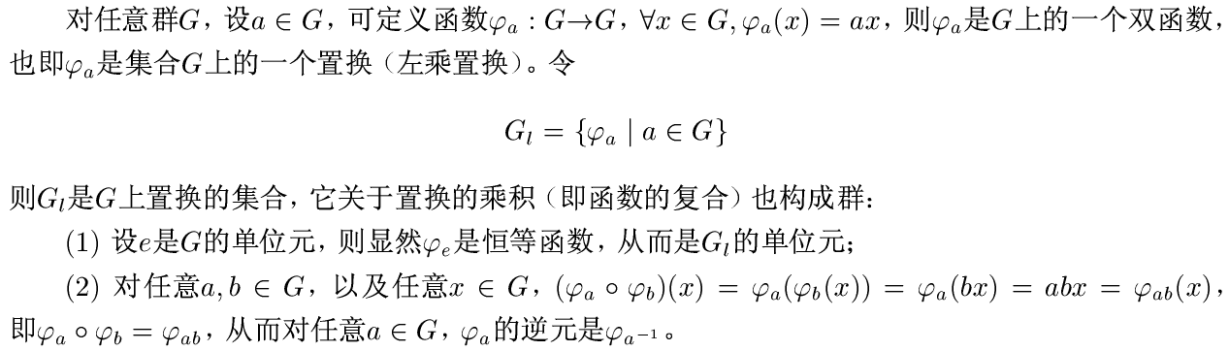
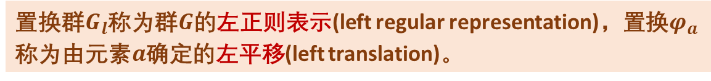
群同构的基本例子
群的左正则表示
置换群$G_{l}$称为群$G$的左正则表示(left regular representation)，置换$φ_{a}$称为由元素$a$确定的左平移(left translation)。
代数结构
第六讲 群的同态与同构
2024年1月 /34

Slide 12
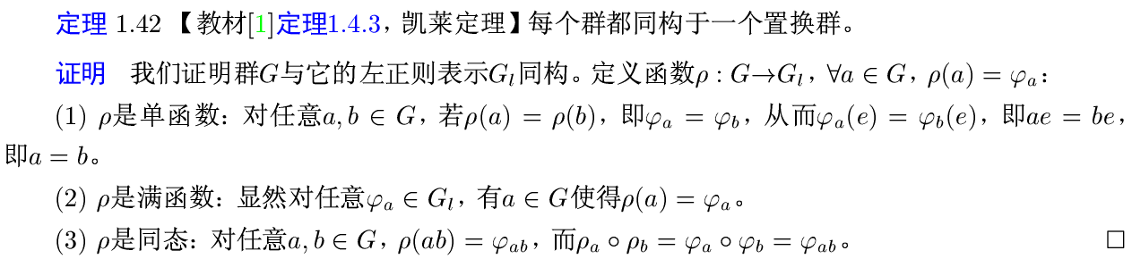
群同构的基本例子
凯莱定理
变换群
代数结构
第六讲 群的同态与同构
2024年1月 /34

Slide 13
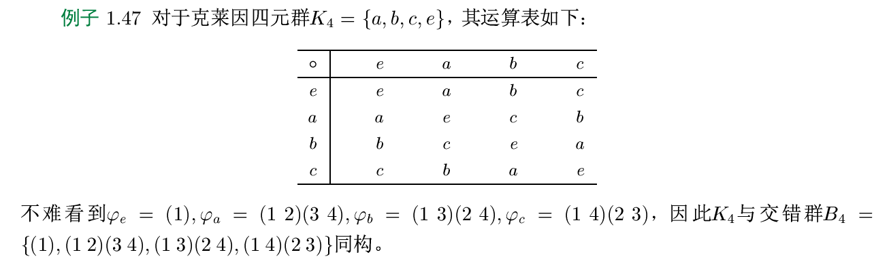
群同构的基本例子
群同构例子
准确地说，$φ_{a}= \left(e a\right)\left(b c\right), φ_{b}= \left(e b\right)\left(a c\right), φ_{c}= \left(e c\right)\left(a b\right)$
代数结构
第六讲 群的同态与同构
2024年1月 /34

Slide 14
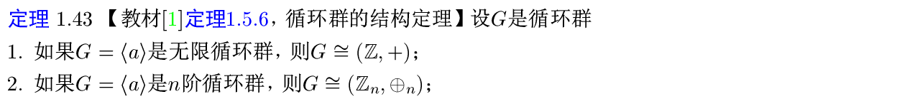
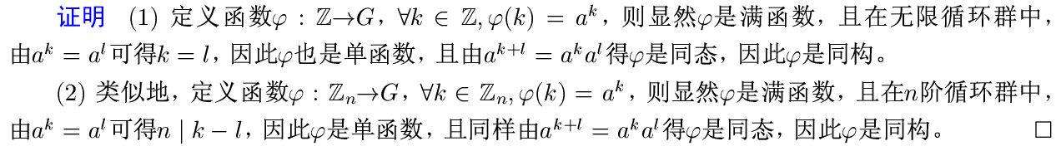
群同构的基本例子
循环群的结构定理
Φ(k+l)=a^{k+l}=a^{k}a^{l}=Φ(k)Φ(l)
为什么在无限循环群中$a^{k}=a^{l}$蕴涵$k=l$，在$n$阶循环群中$a^{k}=a^{l}$蕴涵$n∣k−l$？
代数结构
第六讲 群的同态与同构
2024年1月 /34

Slide 15
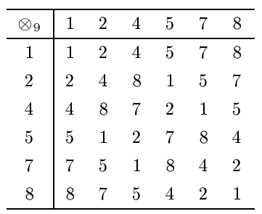
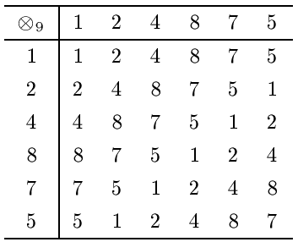
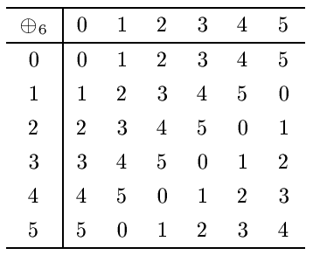
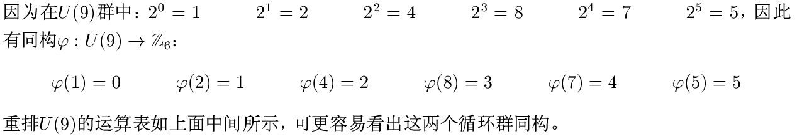
群同构的基本例子
循环群之间的同构
代数结构
第六讲 群的同态与同构
2024年1月 /34

Slide 16
内容提要
群同态的定义与例子
群同构的基本例子
群同态的基本性质
群的同态基本定理
代数结构
第六讲 群的同态与同构
2024年1月 /34

Slide 17
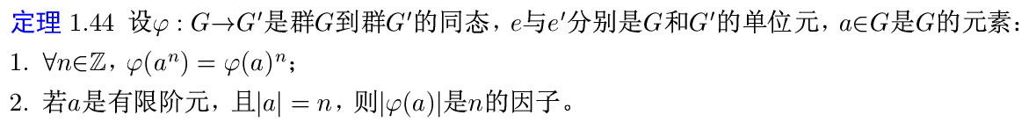
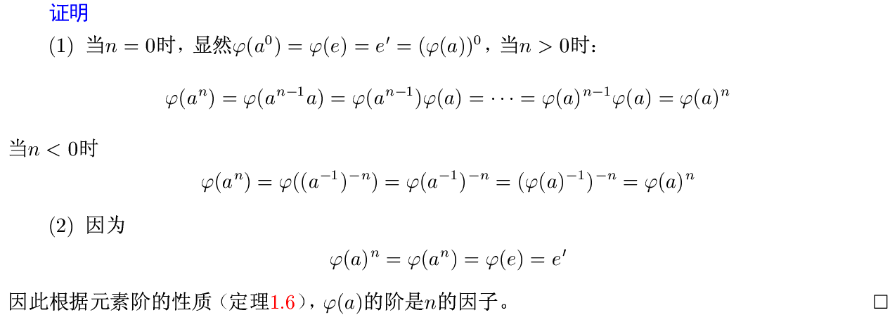
群同态的基本性质
群同态与元素的阶
严谨的证明应使用数学归纳法
代数结构
第六讲 群的同态与同构
2024年1月 /34

Slide 18
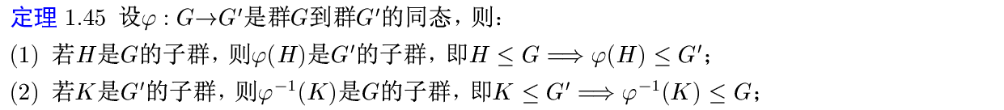
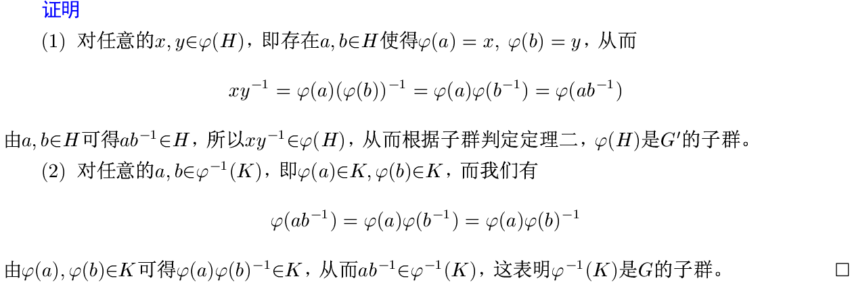
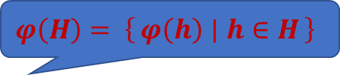
群同态的基本性质
群同态与子群
$$φ\left(H\right)= \left\{φ\left(h\right) ∣ h∈H\right\}$$
$φ\left(H\right)= \left\{b∈G^{′} ∣ ∃h∈H, φ\left(h\right)=b\right\}$, $φ^{−1}\left(K\right)= \left\{a∈G ∣ φ\left(a\right)∈K\right\}$
代数结构
第六讲 群的同态与同构
2024年1月 /34

Slide 19
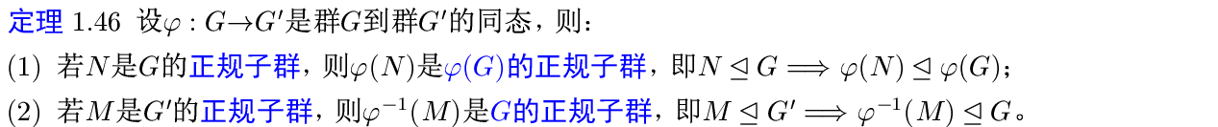
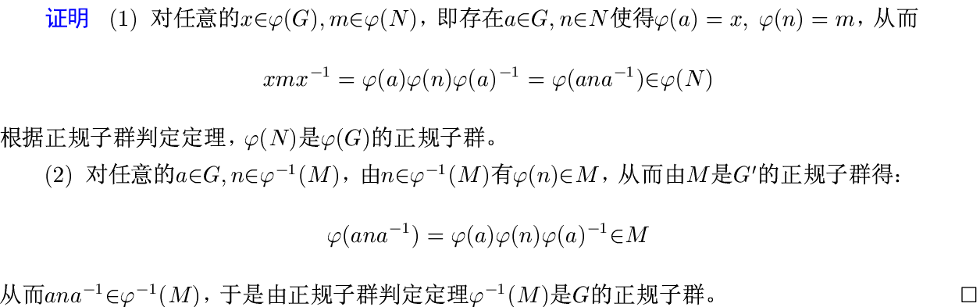
群同态的基本性质
群同态与正规子群
代数结构
第六讲 群的同态与同构
2024年1月 /34

Slide 20
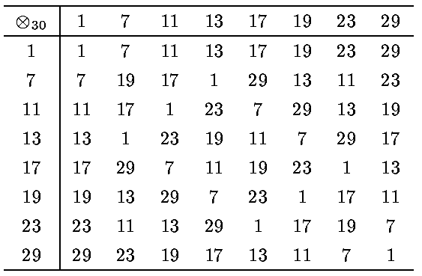
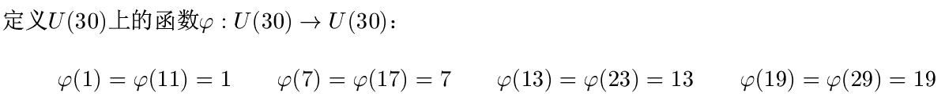
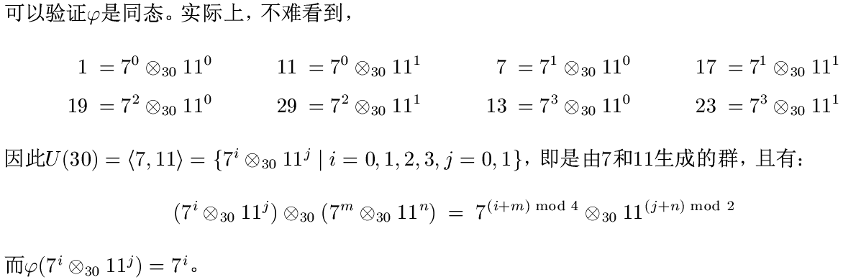

群同态的基本性质
群同态基本性质举例
$$U\left(30\right)= \{1, 7, 11, 13, 17, 19, 23, 29\}$$
记$H=\left\{1,19\right\}$是$U\left(30\right)$的子群，$φ\left(H\right)=H$，而$φ^{−1}\left(H\right)=\{1,11,19,29\}$也是$U(30)$的子群。
代数结构
第六讲 群的同态与同构
2024年1月 /34

Slide 21
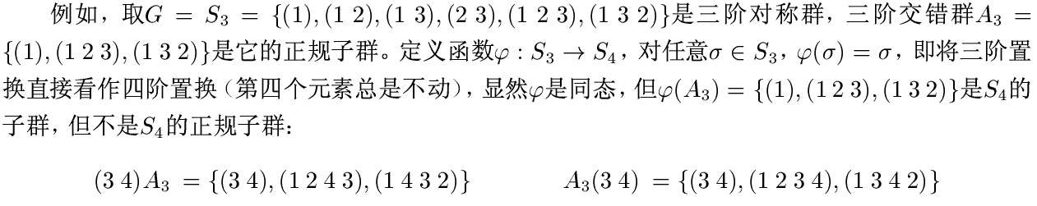
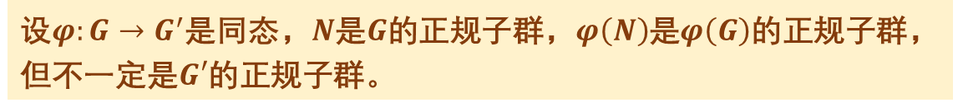
群同态的基本性质
群同态基本性质举例
设$φ:G→G^{′}$是同态，$N$是$G$的正规子群，$φ\left(N\right)$是$φ\left(G\right)$的正规子群，但不一定是$G′$的正规子群。
代数结构
第六讲 群的同态与同构
2024年1月 /34

Slide 22
内容提要
群同态的定义与例子
群同构的基本例子
群同态的基本性质
群的同态基本定理
代数结构
第六讲 群的同态与同构
2024年1月 /34

Slide 23
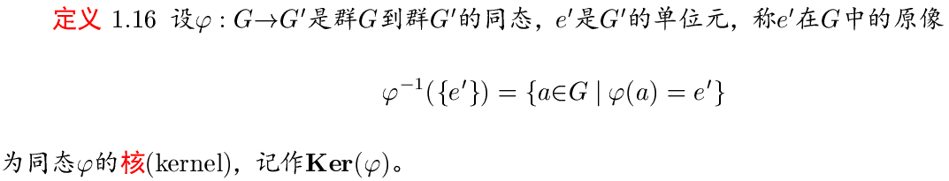
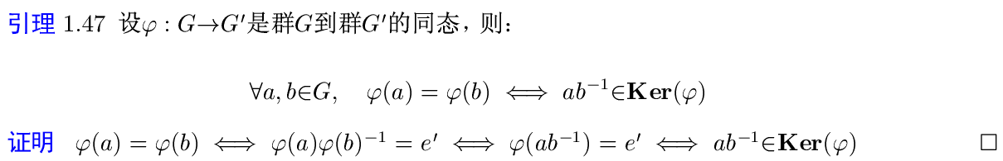
群的同态基本定理
群同态的核
集合
代数结构
第六讲 群的同态与同构
2024年1月 /34

Slide 24
群的同态基本定理
群同态的核练习
给出模$12$加群$ℤ_{12}$到模$18$加群$ℤ_{18}$的所有同态，以及每个同态的同态核。
代数结构
第六讲 群的同态与同构
2024年1月 /34

Slide 25
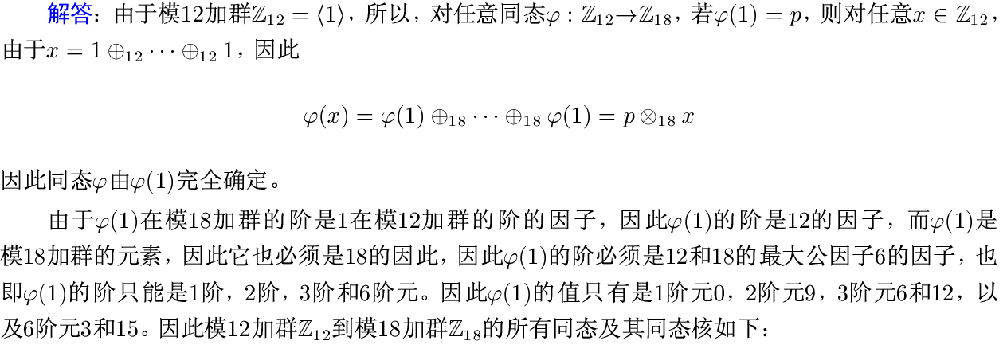
群的同态基本定理
群同态的核练习
给出模$12$加群$ℤ_{12}$到模$18$加群$ℤ_{18}$的所有同态，以及每个同态的同态核。
子
代数结构
第六讲 群的同态与同构
2024年1月 /34

Slide 26
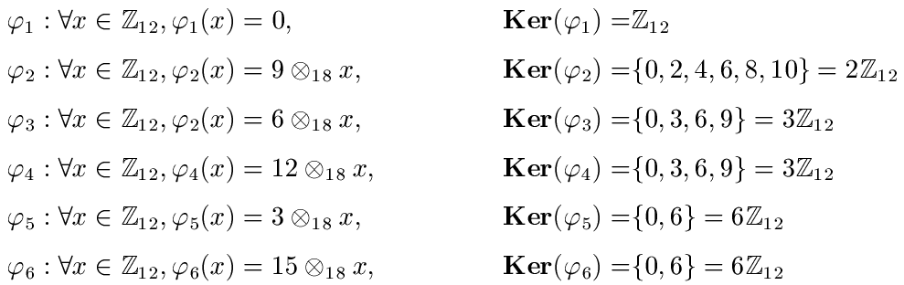
群的同态基本定理
群同态的核练习
给出模$12$加群$ℤ_{12}$到模$18$加群$ℤ_{18}$的所有同态，以及每个同态的同态核。
代数结构
第六讲 群的同态与同构
2024年1月 /34

Slide 27
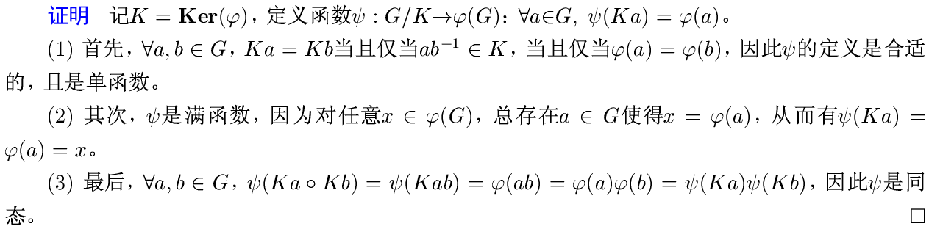
群的同态基本定理
群的同态基本定理
代数结构
第六讲 群的同态与同构
2024年1月 /34

Slide 28
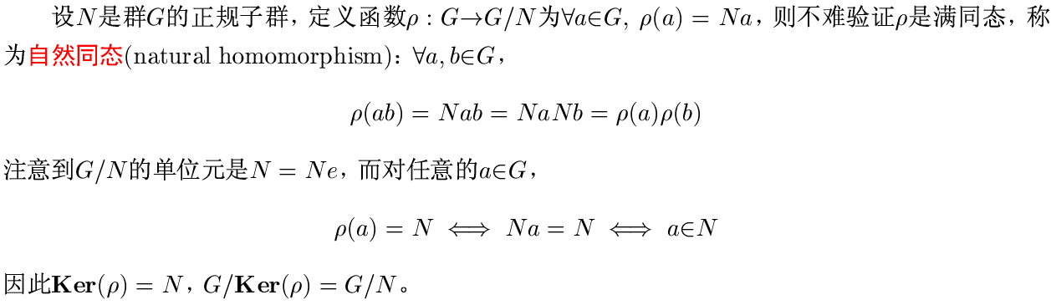
群的同态基本定理
群的同态基本定理举例
由正规子群导出的商群的自然映射是满同态，且它的核是该正规子群。
代数结构
第六讲 群的同态与同构
2024年1月 /34

Slide 29
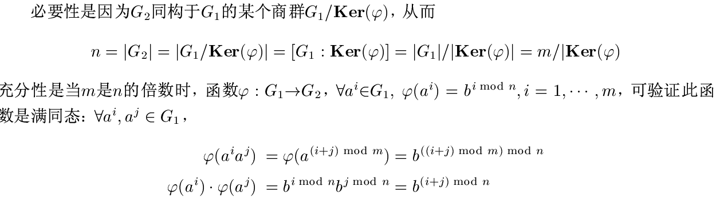
群的同态基本定理
群同态基本定理的应用例子
代数结构
第六讲 群的同态与同构
2024年1月 /34

Slide 30
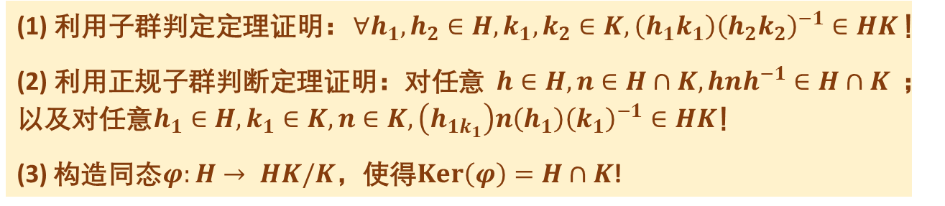
群的同态基本定理
第二同构定理
(1) 利用子群判定定理证明：$∀h_{1}, h_{2}∈H, k_{1}, k_{2}∈K, \left(h_{1}k_{1}\right){\left(h_{2}k_{2}\right)}^{−1}∈HK$！
(2) 利用正规子群判断定理证明：对任意$h∈H, n∈H∩K, hnh^{−1}∈H∩K$；以及对任意$h_{1}∈H, k_{1}∈K, n∈K, \left(h_{1k_{1}}\right)n\left(h_{1}\right){\left(k_{1}\right)}^{−1}∈HK$！
(3) 构造同态$φ:H→ HK/K$，使得$Ker\left(φ\right)=H∩K$!
代数结构
第六讲 群的同态与同构
2024年1月 /34

Slide 31
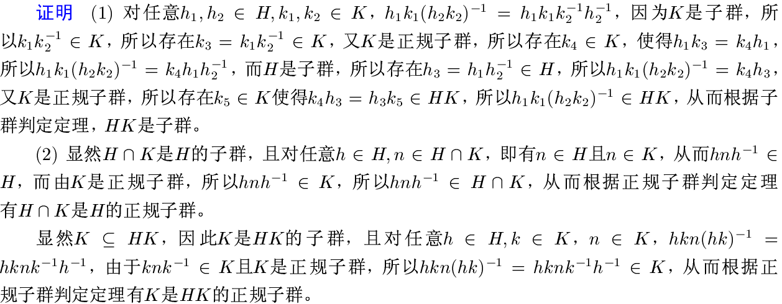
群的同态基本定理
第二同构定理
代数结构
第六讲 群的同态与同构
2024年1月 /34

Slide 32
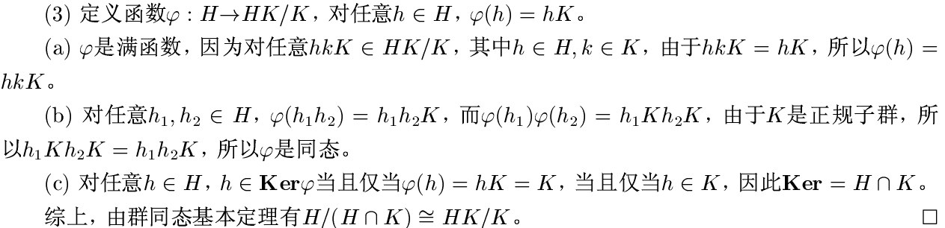
群的同态基本定理
第二同构定理
代数结构
第六讲 群的同态与同构
2024年1月 /34

Slide 33
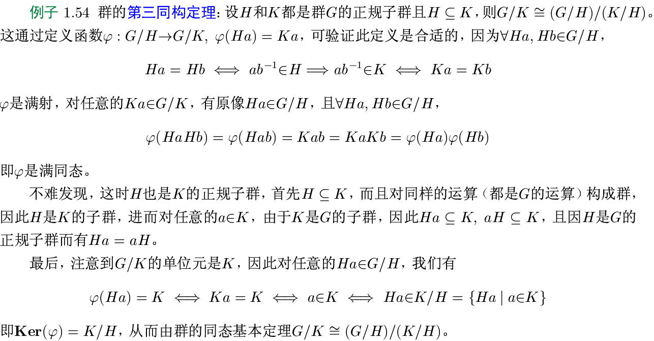
群的同态基本定理
第三同构定理
代数结构
第六讲 群的同态与同构
2024年1月 /34

Slide 34
总结
总结
群的同态
群的同态是群之间与二元运算可交换的函数
子群的像和逆像仍然子群，正规子群的像是同态像的正规子群，正规子群的逆像是正规子群
群的同态基本定理：同态像与关于同态核的商群同构
学习这一部分的目标
能判断群之间的函数是否是群的同态
能证明与群的同态相关的简单命题
代数结构
第六讲 群的同态与同构
2024年1月 /34

Slide 35
作业
作业
在线平台练习（群的同态与同构部分）！
代数结构
第六讲 群的同态与同构
2024年1月 /34

Slide 36
谢谢大家！
有什么问题和建议请及时反馈给老师！
代数结构
第六讲 群的同态与同构
2024年1月

